Slide 1


MEDIA MENGAJAR
Pendidikan Agama Islam dan Budi Pekerti
UNTUK SMA KELAS X
Notes:
Teks warna “PAI” diubah sesuai cover dan tingkat kelas

Slide 2


Bab 1
Sumber: freepik.com/tirachardz
Kompetisi dalam Kebaikan dan Etos Kerja

Slide 3
Tujuan Pembelajaran
Peserta didik diharapkan dapat membaca ayat Al-Qur’an dengan tartil dan hadis tentang perintah berkompetisi dalam kebaikan dan etos kerja
Peserta didik mampu menganalisis ayat Al-Qur’an dan hadis tentang perintah untuk berkompetisi dalam kebaikan dan etos kerja
Peserta didik mampu menghafal dengan fasih dan lancar ayat Al-Qur’an dan hadis tentang perintah untuk berkompetisi dalam kebaikan dan etos kerja
Peserta didik dapat memyajikan konten dan paparan tentang perintah untuk berkompetisi dalam kebaikan dan etos kerja dalam bemtuk penelitian.
Peserta didik dapat menjelaskan ayat Al-Qur’an dan hadis tentang perintah untuk berkompetisi dalam kebaikan dan etos kerja
Notes:
FONT NYA CALIBRI

Slide 4


A. Kompetisi Dalam Kebaikan
Dalil tentang Kompetisi dalam Kebaikan
Q.S.Al-Maidah/5: 48
وَأَنزَلْنَآ إِلَيْكَ ٱلْكِتَٰبَ بِٱلْحَقِّ مُصَدِّقًا لِّمَا بَيْنَ يَدَيْهِ مِنَ ٱلْكِتَٰبِ وَمُهَيْمِنًا عَلَيْهِ ۖ فَٱحْكُم بَيْنَهُم بِمَآ أَنزَلَ ٱللَّهُ ۖ وَلَا تَتَّبِعْ أَهْوَآءَهُمْ عَمَّا جَآءَكَ مِنَ ٱلْحَقِّ ۚ لِكُلٍّ جَعَلْنَا مِنكُمْ شِرْعَةً وَمِنْهَاجًا ۚ وَلَوْ شَآءَ ٱللَّهُ لَجَعَلَكُمْ أُمَّةً وَٰحِدَةً وَلَٰكِن لِّيَبْلُوَكُمْ فِى مَآ ءَاتَىٰكُمْ ۖ فَٱسْتَبِقُوا۟ ٱلْخَيْرَٰتِ ۚ إِلَى ٱللَّهِ مَرْجِعُكُمْ جَمِيعًا فَيُنَبِّئُكُم بِمَا كُنتُمْ فِيهِ تَخْتَلِفُونَ

Slide 5


Terjemah
Q.S.Al-Maidah/5: 48
Dan Kami telah menurunkan Kitab (Al-Qur'an) kepadamu (Muhammad) dengan membawa kebenaran, yang membenarkan kitab-kitab yang diturunkan sebelumnya dan menjaganya, maka putuskanlah perkara mereka menurut apa yang diturunkan Allah dan janganlah engkau mengikuti keinginan mereka dengan meninggalkan kebenaran yang telah datang kepadamu. Untuk setiap umat di antara kamu, Kami berikan aturan dan jalan yang terang. Kalau Allah menghendaki, niscaya kamu dijadikan-Nya satu umat (saja), tetapi Allah hendak menguji kamu terhadap karunia yang telah diberikan-Nya kepadamu, maka berlomba-lombalah berbuat kebajikan. Hanya kepada Allah kamu semua kembali, lalu diberitahukan-Nya kepadamu terhadap apa yang dahulu kamu perselisihkan,

Slide 6

Isi Kandungan Q.S. Al-Maidah/5: 48
Allah Swt. menurunkan kitab suci Al-Qur’an dengan kebenaran mutlak.
Kitab suci Al-Qur’an membenarkan isi kitab-kitab sebelumnya.
Allah Swt. memerintahkan manusia agar menjadikan Al-Qur’an pedoman hidup dalam memutuskan segala perkara.
Allah Swt. memerintahkan manusia untuk berlomba-lomba dalam kebaikan dan menjauhi kemaksiatan.

Slide 7


Dalil tentang Kompetisi dalam Kebaikan
Hadis Riwayat Ibnu Majah
عَنْ جَابِرِ بْنِ عَبْدِ اللَّهِ قَالَ خَطَبَنَا رَسُولُ اللَّهِ صَلَّى اللَّهُ عَلَيْهِ وَسَلَّمَ فَقَالَ يَا أَيُّهَا النَّاسُ تُوبُوا إِلَى اللَّهِ قَبْلَ أَنْ تَمُوتُوا وَبَادِرُوا بِالْأَعْمَالِ الصَّالِحَةِ قَبْلَ أَنْ تُشْغَلُوا وَصِلُوا الَّذِي بَيْنَكُمْ وَبَيْنَ رَبِّكُمْ بِكَثْرَةِ ذِكْرِكُمْ لَهُ وَكَثْرَةِ الصَّدَقَةِ فِي السِّرِّ وَالْعَلَانِيَةِ تُرْزَقُوا وَتُنْصَرُوا وَتُجْبَرُوا... (رواه ابن ماجه)
Dari Jabir bin ‘Abdullah, ia berkata, “Rasulullah berkhutbah di hadapan kami, beliau mengatakan: “Wahai manusia, bertaubatlah kepada Allah sebelum kalian mati, bersegeralah beramal shalih sebelum kalian sibuk, dan sambunglah antara kalian dengan Rabb kalian dengan memperbanyak dzikir kepada-Nya, banyak sedekah dengan sembunyi-sembunyi maupun terang-terangan. Niscaya kalian akan diberi rezeki, ditolong dan dicukupi.

Slide 8





Isi Kandungan Hadis
Segera bertaubat sebelum datang kematian.
Segera beramal saleh sebelum datang kesibukan.

Slide 9

Kompetisi dalam Kebaikan
Pengertian
Kompetisi dalam kebaikan diartikan sebagai berlomba-lomba dalam berbuat kebaikan. Dalam Al-Qur’an, hal ini disebut fastabiqul khairāt.
Ibadah (hablum minallāh)
Sholat berjamaah tepat waktu dan membaca Al-Qur’an setiap hari.
Muamalah (hablum minannās)
Membantu tetangga yang membutuhkan pertolongan, ikut bergotong royong dan menyantuni anak yatim.

Slide 10
Kompetisi dalam Kebaikan
Memegang teguh syariat Islam.
Dilakukan dengan ikhlas hanya mengharapkan rida Allah Swt.
Tidak boleh menunda kebaikan.
Hal-hal yang harus diperhatikan dalam berkopetisi dalam kebaikan
Menjadikan waktu lebih bermanfaat dan energi tersalurkan untuk kegiatan positif.
Dapat saling memotivasi dan membentuk lingkungan yang istikamah dalam berbuat kebaikan.
Mendorong untuk menjadi hamba yang beruntung .
Manfaat berkompetisi dalam kebaikan

Slide 11
Kompetisi dalam Kebaikan
Selalu memaksakan diri untuk terbiasa berbuat baik sejak dini.
Memperdalam pengetahuan tentang Islam
Berteman dengan orang-orang yang berjiwa fastabiqul khairāt.
Memahami manfaat berjiwa fastabiqul khairāt.
Cara menerapkan kompetisi dalam kebaikan

Slide 12


B. Etos Kerja
Sumber: Shutterstock.com/1216998340

Slide 13
Dalil tentang Etos Kerja
Q.S. At-Taubah/9: 105
وَقُلِ اعْمَلُوْا فَسَيَرَى اللّٰهُ عَمَلَكُمْ وَرَسُوْلُهٗ وَالْمُؤْمِنُوْنَۗ وَسَتُرَدُّوْنَ اِلٰى عٰلِمِ الْغَيْبِ وَالشَّهَادَةِ فَيُنَبِّئُكُمْ بِمَا كُنْتُمْ تَعْمَلُوْنَۚ (التوبة ۱۰۵ )
Dan katakanlah, “Bekerjalah kamu, maka Allah akan melihat pekerjaanmu, begitu juga Rasul-Nya dan orang-orang mukmin, dan kamu akan dikembalikan kepada (Allah) Yang Mengetahui yang gaib dan yang nyata, lalu diberitakan-Nya kepada kamu apa yang telah kamu kerjakan.”,

Slide 14
Isi Kandungan Q.S. At- Taubah/9: 105
Bekerja dan beramal harus berkualitas.
Jenis pekerjaan dan amal yang dilakukan manusia sesuai bakat dan kemampuan.
Manusia harus menjauhkan diri dari sikap malas dan menyia-nyiakan waktu.
Beramaln harus dilakukan secara ikhlas agar menjadi bermanfaat.

Slide 15
Dalil tentang Etos Kerja
Hadis Riwayat Muslim
عَنْ أبي هُريرةَ - رضْيَ اللهُ عنه - قالَ: قال رسولُ اللهِ صلَّى اللهُ عليه وسلَّمَ: «المؤمنُ القويُّ خيرٌ وأحبُّ إلى اللهِ مِنَ المؤمنِ الضَّعيفِ وفي كلٍّ خيرٌ. احْرِصْ على ما يَنفعُكَ، واسْتَعنْ باللهِ ولا تَعجزْ. وإنَّ أصابك شيءٌ فلا تقلْ: لو أنِّي فعلتُ كان كذا وكذا، ولكن قُلْ: قدَرُ اللهِ وما شاءَ فَعَل، فإنَّ (لَوْ) تَفتحُ عملَ الشَّيطانِ (رواه مسلم)
“Dari Abu Hurairah berkata, Rasulullah saw bersabda Mukmin yang kuat lebih baik dan lebih dicintai Allah SWT daripada Mukmin yang lemah, tetapi dalam diri kedua mereka ada kebaikan. Berusahalah kamu terhadap apa yang bermanfaat bagimu dan minta tolonglah kepada Allah. Dan janganlah kamu lemah. Apabila musibah menimpamu, maka janganlah berkata ‘seandainya’ aku melakukan begini dan begitu, tetapi katakanlah bahwa sesuatu itu atas kekusaan dan kehendak-Nya, karena sesungguhnya kata ‘sendainya’ merupakan pintu masuk pekerjaan syaitan.

Slide 16

Isi Kandungan Hadis
Menjadi umat Islam yang kuat.
Menjauhkan diri dari meminta-minta karena dapat merendahkan derajat dan harga diri umat Islam.
Selalu waspada terhadap kebodohan dan kemiskinan karena dapat medekatkan pada kekafiran.

Slide 17



Etos Kerja
Pengertian
Etos kerja dapat diartikan sebagai kerja keras.
Menurut KBBI, etos kerja adalah semangat kerja yang menjadi ciri khas dan keyakinan seseorang atau suatu kelompok .
Karakteristik orang yang memiliki etos kerja
Memiliki sikap disiplin.
Selalu menghargai waktu.
Memiliki inisiatif.
Betanggung jawab dalam bekerja.
Memiliki dedikasi tinggi untuk pekerjaan.
Sumber: shutterstock.com/1954601692

Slide 18




Sebab-Sebab Pentingnya Etos Kerja
Manfaaat Etos Kerja
Islam memerintahkan umatnya untuk kerja keras.
Etos kerja memberi peluang untuk meraih hasil yang maksimal
Umat islam yang kuat secara ekonomi lebih dicintai Allah Swt. karena dapat memberi keleluasaan untuk beramal dan menyelamatkan keimanan diri dari orang lain.
Memperoleh hasil kerja maksimal.
Mewujudkan produktivitas dan efesiensi kerja .
Menciptakan lingkungan kerja positif.
Menjadi umat islam yang kuat secara ekonomi.
Dapat menjaga iman dan dicintai Allah Swt. dan rasul-Nya.

Slide 19


Cara Menumbuhkan Etos Kerka
Prinsip Menumbuhkan
Etos Kerja
Menghargai waktu .
Memiliki komitmen.
Memiliki kejujuran.
Konsisten
Bekerja dengan ikhlas dan syukur.
Bekerja dengan rasa tanggung jawab.
Bekerja dengan tekun.
Kerja adalah rahmat.
Kerja adalah amanah.
Kerja adalah panggilan.
Kerja adalah aktualisasi.
Kerja adalah ibadah .
Kerja adalah seni.
Kerja adalah kehormatan.
Kerja adalah pelayanan.

Slide 20
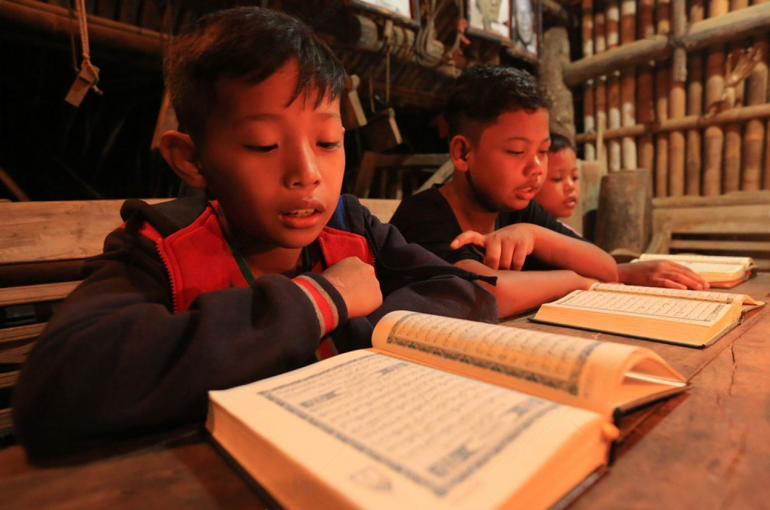
C. Penerapan Kompetisi dalam Kebaikan dan Etos Kerja dalam Kehidupan Sehari-Hari
Sumber: shutterstock.com/1718883472

Slide 21
Umat Islam diperbolehkan bersikap iri kepada orang lain terhadap dua hal sebagaimana dalam hadis Nabi Saw, yaitu:
عن أبي هريرة: أَنَّ رسول الله صلّى الله عليه و سلم قال: لَاحَسَدَ إلَّا في اثنتين: رَجُلٌ عَلَّمَهُ الله القُرْآن, فَهُوَ يَتْلُوهُ آنَاءَ اللَّيل, وآنَاءَ النَّهَار, فَسَمعَهُ جَارٌ لَهُ, فَقَالَ: لَيْتَني أُتيتُ مثْلَ مَا أُوتيَ فُلَانٌ, فَعَملْتُ مثْلَ مَا يَعْمَلُ, وَرَجُلٌ آتَاهُ الله مَالًا فَهُوَ يُهْلكُهُ في الحَقّ, فَقَالَ رَجُلٌ: لَيْتَني أُتيتُ مثْلَ مَا أُوتيَ فُلَانٌ, فَعَملْتُ مثْلَ مَا يَعْمَلُ. (رواه البخاري)
“Dari Abu Hurairah R.A. bahwasanya Rasulullah Saw. Bersabda, “Tidak diperbolehkan hasad (iri), kecuali pada dua orang, yaitu seseorang yang telah diajari Al-Qur’an oleh Allah, sehingga ia membacanya di pertengahan malam dan siang, sampai tetangga yang mendengarnya berkata, ‘Duh, sekiranya aku diberikan sebagaimana apa yang diberikan kepada si Fulan, niscaya aku akan melakukan apa yang dilakukannya.’ Kemudian seseorang diberi karunia harta oleh Allah, sehingga ia dapat membelanjakannya pada kebenaran. Lalu orang pun berkata, ‘Seandainya aku diberi karunia sebagaimana Fulan, maka niscaya aku akan melakukan sebagaimana yang dilakukannya,’” (HR. Bukhari)

Slide 22
Penerapan Kompetisi dalam Kebaikan dan Etos Kerja
Etos kerja yang dapat diterapkan sebagai pelajar
Muamalah (hablum minannās)
Si C, setiap hari selalu berinfak di kelas sejumlah Rp. 5.000. Si D, mengetahui hal tersebut dan karena uangnya sakunya lebih besar, ia diam-diam berinfak sebesar Rp. 10.000.
Belajar dengan sungguh-sungguh.
Mengikuti pelajaran secara aktif.
Mengerjakan tugas tepat waktu dan tidak menunda-nunda.
Mengerjakan ulangan dengan jujur dan mandiri.
Ibadah (hablum minallāh)
Si A , setiap waktu istirahat pertama disekolah, selalu ke masjid untuk melakukan sholat Dhuha 2 rakaat. Si B, melihat hal tersebut dan mulai mengikuti dengan sholat Dhuha 4 rakaat.

Slide 23



Kesimpulan
Islam memerintahkan umatnya untuk berkompetisi dalam kebaikan agar menjadi orang yang beruntung di dunia dan akhirat. Islam juga memerintahkan umatnya untuk memiliki etos kerja yang tinggi agar menjadi umat yang kuat, baik secara iman, islam dan ekonomi. Kedua sikap ini harus menjadi budaya umat Islam dalam kehidupan sehari-hari melalui pembiasaan sejak kecil dalam kehidupan keluarga ataupun berteman. Dengan demikian, umat Islam dapat memahami betapa besar manfaat kedua sikap tersebut dalam kehidupan sehari-hari.

Slide 24









Terima Kasih

